Slide 1

Fonctionnement du pass Culture

Slide 2

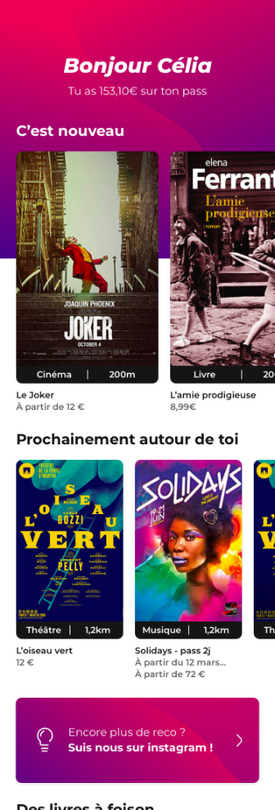
Le pass Culture “18 ans”
Mission
renforcer et diversifier les pratiques culturelles des jeunes de 18 ans
Méthode
portage par la SAS pass Culture, en charge de la mise en œuvre du service depuis juillet 2019
Généralisation en mai 2021
800 000 jeunes de 18 ans ont désormais accès à un compte crédité de 300€ utilisable pendant 24 mois
réservation parmi un large catalogue, proposé par 10 000 acteurs culturels sur l’ensemble du territoire
Types d’achats possibles :
Notes:
Renforcement
18 ans est un âge pivot. Les jeunes sont jusqu'à leur majorité accompagnés par leurs professeurs, parents ou collectivités. Mais l'accès à l'université ou l'entrée dans le monde du travail est synonyme de premiers choix individuels, mobilisant les ressources personnelles : leur temps, leur argent.
Diversification
Et si les jeunes n'ont pas forcément moins de pratiques culturelles à partir de 18 ans, celles-ci ont par contre tendance à se concentrer sur des domaines ou thématiques desquelles ils ont l’habitude
En pratique :
- Expérimentation
- Généralisation
Méthode
portage par la SAS pass Culture, en charge de la mise en oeuvre du service depuis juillet 2019
expérimentation pendant deux ans sur 14 départements pour co-construire avec les jeunes, les acteurs culturels et les relais socio-éducatifs un produit qui répond le mieux possible à la mission
Généralisation en mai 2021
800 000 jeunes de 18 ans ont désormais accès à un compte crédité de 300€ utilisable pendant 24 mois
réservation parmi un large catalogue, proposé par 10 000 acteurs culturels sur l’ensemble du territoire

Slide 3
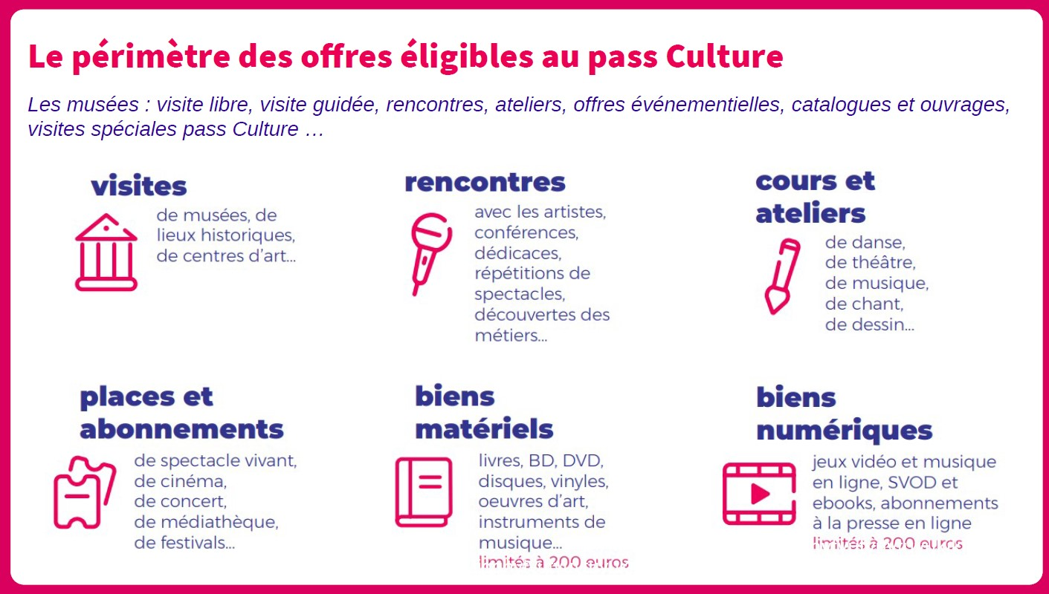
Notes:
Renforcement
18 ans est un âge pivot. Les jeunes sont jusqu'à leur majorité accompagnés par leurs professeurs, parents ou collectivités. Mais l'accès à l'université ou l'entrée dans le monde du travail est synonyme de premiers choix individuels, mobilisant les ressources personnelles : leur temps, leur argent.
Diversification
Et si les jeunes n'ont pas forcément moins de pratiques culturelles à partir de 18 ans, celles-ci ont par contre tendance à se concentrer sur des domaines ou thématiques desquelles ils ont l’habitude
En pratique :
- Expérimentation
- Généralisation
Méthode
portage par la SAS pass Culture, en charge de la mise en oeuvre du service depuis juillet 2019
expérimentation pendant deux ans sur 14 départements pour co-construire avec les jeunes, les acteurs culturels et les relais socio-éducatifs un produit qui répond le mieux possible à la mission
Généralisation en mai 2021
800 000 jeunes de 18 ans ont désormais accès à un compte crédité de 300€ utilisable pendant 24 mois
réservation parmi un large catalogue, proposé par 10 000 acteurs culturels sur l’ensemble du territoire

Slide 4
Fonctionnement de la part individuelle

Slide 5
La part individuelle
Pourquoi ?
Accompagner progressivement les jeunes vers les choix individuels et autonomes
Comment ?
En permettant à tous les jeunes de 15, 16 et 17 ans d’accéder à un crédit à dépenser sur l’application pass Culture
En construisant progressivement des parcours éditorialisés et en mettant en place une continuité avec le parcours EAC
Quoi ?
Toutes les catégories éligibles aux +18 ans, en dehors des offres numériques payantes (streaming vidéo ou musical…) et des jeux vidéo
Combien ?
17 ans : 30€
16 ans : 30€
15 ans : 20€
Quand ?
17 ans : à partir du 10 janvier 2022
16 ans : à partir du 20 janvier 2022
15 ans : à partir du 31 janvier 2022
Notes:
La part individuelle est déconnectée de la part collective.
La part individuelle est rattachée uniquement à la date de naissance du jeune.
La part collective est rattachée à son niveau de classe.

Slide 6
Calendrier et Lissage progressif
de l’ouverture individuelle
Ouverture du droit pour tous
Ouverture opérationnelle du service
Distribution par les établissements scolaires des identifiants EDUCONNECT
et
activation des comptes EDUCONNECT
par
les élèves
17 ans
Cumul de crédits pour les jeunes ayant leur 17 ans pendant cette période
16 ans
Cumul de crédits pour les jeunes ayant leur 16 ans pendant cette période
15 ans
Avant le 18/12
3 janvier
lundi 10 janvier
jeudi 20 janvier
lundi 31 janvier
Ex : un jeune ayant eu ses 17 ans le 15 janvier sera crédité de 30€ + 30€. En effet :
il avait le droit à 30€ pour ces 16 ans qu’il aurait pu demander entre le 10 et le 15 janvier alors que le service ne lui était pas ouvert
il a le droit à 30€ du fait de ces 17 ans au 15 janvier
Notes:
ATTENTION : tous les EPLE ont accès à EDUCONNECT même s’ils ne l’ont jamais utilisé pour certains
Par contre environ 60% des établissements du privé sous contrat a installé EDUCONNECT, pour les élèves sans educonnect la vérification se fait à partir de la carte d’identité ou tout autre document équivalent.
Les jeunes qui ont 18 ans entre le 3 et le 10 janvier n’auront jamais accès aux 30€ de leurs 17 ans

Slide 7
Les chefs d’établissement distribuent aux élèves les identifiants EDUCONNECT avant le 18/12
EDUCONNECT
Notes:
Les DAN ont été informés par la DNE.

Slide 8
Les identifiants sont édités et peuvent être distribués
Bonjour Prénom NOM,
L’établissement scolaire XXX met à votre disposition un compte « EduConnect » .
…
Pour activer votre compte, allez à l'adresse internet suivante : https://moncompte.educonnect.education.gouv.fr
Sur la page de connexion EduConnect, renseignez les identifiant et mot de passe ci-dessous.
Compte EduConnect :
Identifiant : P.NOM12
Mot de passe provisoire : VUXBD2F
Notes:
Il est probablement possible d’utiliser plusieurs voies : papier distribué ou mail envoyé... Confiés aux professeurs principaux.

Slide 9
EDUCONNECT
Les élèves activent
les comptes EDUCONNECT
Pour permettre à tous les élèves d’activer leur compte, il est conseillé de faire la manipulation avec eux en salle informatique dans l’établissement, après une sensibilisation à l’intérêt du pass Culture
Notes:
Les DAN ont été informés par la DNE.
ATTENTION ACTIVER SON COMPTE EDUCONNECT EST UNE ACTION EDUCATION NATIONALE QUI N’EST PAS LIEE A PASS CULTURE ET QUI SE FAIT PAR ORDINATEUR;

Slide 10
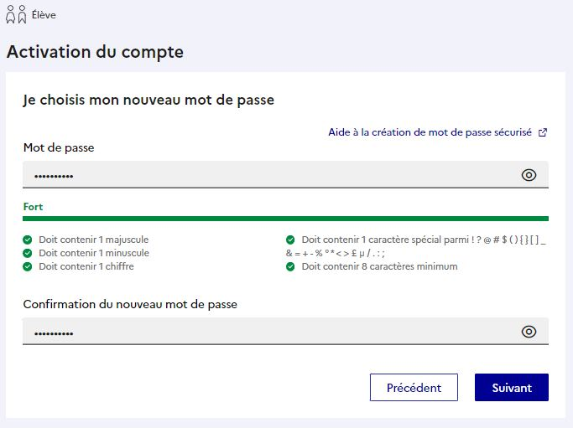
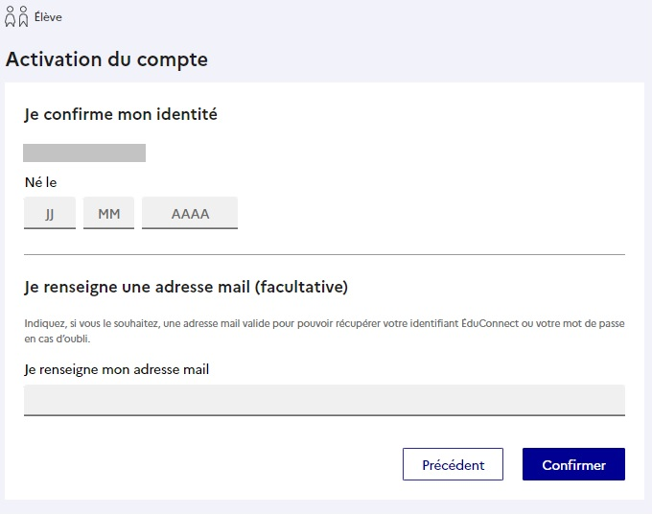
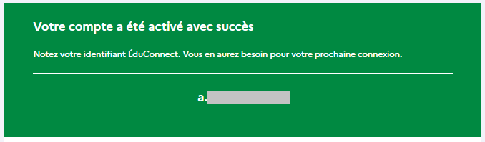
Parcours d’activation sur EDUCONNECT
Confirmer son identité avec sa date de naissance
Possibilité de renseigner une adresse mail
Choisir un nouveau mot de passe
C’est une action de sécurisation du compte.

Slide 11



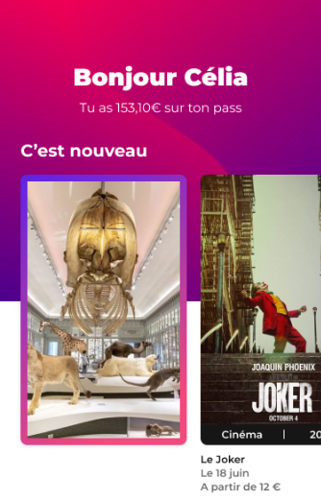
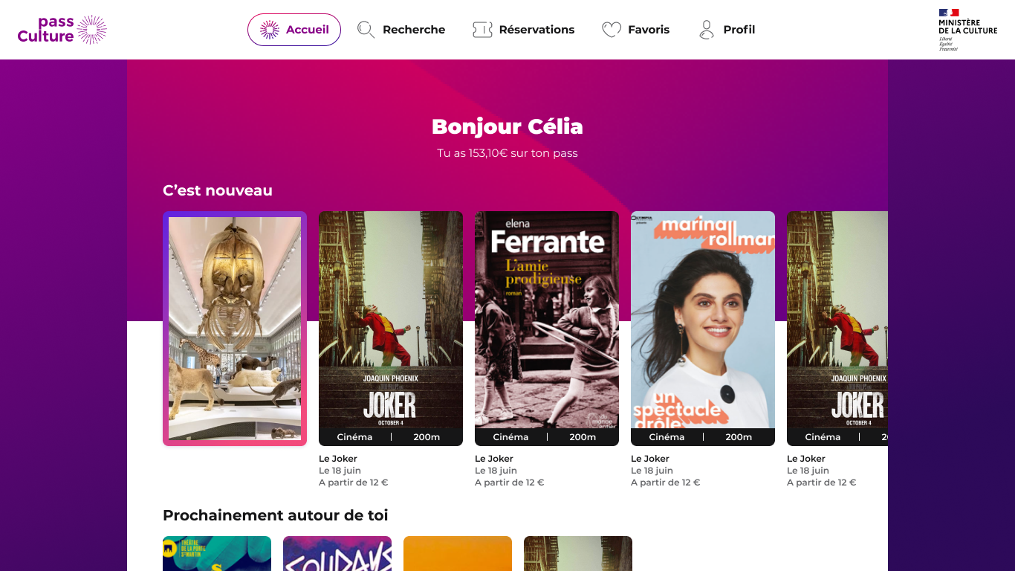
Accès à l’application
Via un navigateur internet (Chrome, Firefox, etc.)
Notes:
Les élèves ne doivent pas activer les comptes individuels sur leurs portables dans les établissements scolaires. C’est une démarche personnelle et individuelle sur le hors temps scolaire.

Slide 12
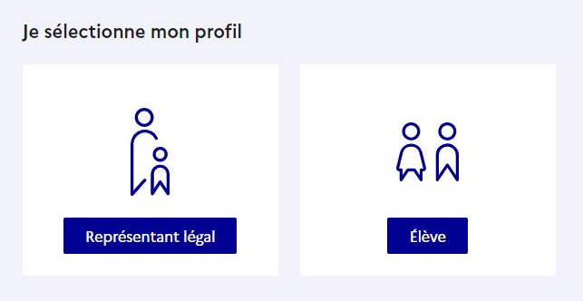
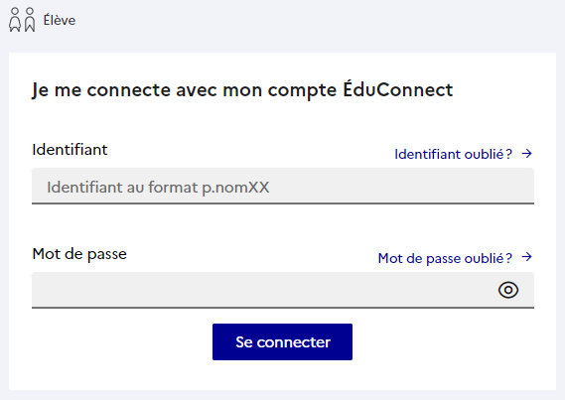
L’élève active son compte
Il se connecte à l’adresse indiquée lors de la distribution de ses identifiants.
Notes:
Il y a « représentant légal » sur le dessin, car pour accéder à certains services de l’éducation nationale, les parents peuvent aussi bénéficier d’un compte éduconnect.

Slide 13
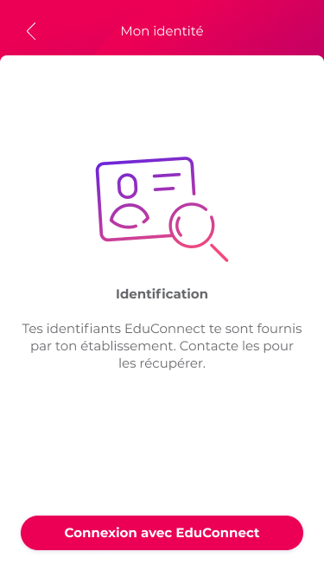
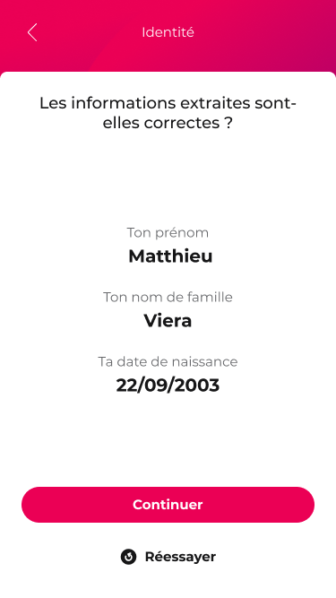
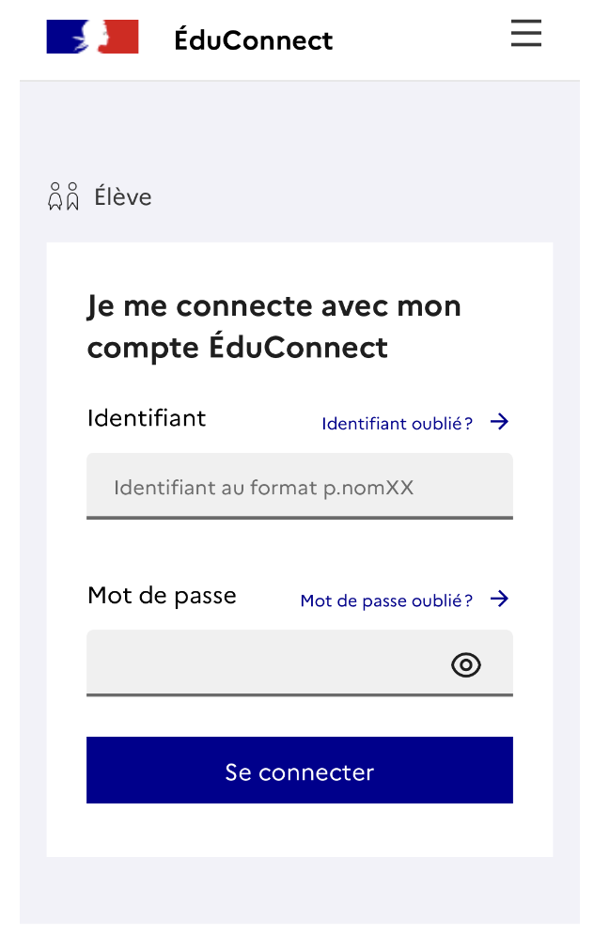
Éligibilité à l’octroi de crédit
Les élèves vont télécharger l’application sur leur téléphone portable ou utiliser le site web pass Culture,
Ils ouvrent un compte.
Ils renseignent leurs identifiants EDUCONNECT pour débloquer leurs crédits.
Notes:
ATTENTION : tous les EPLE ont accès à EDUCONNECT même s’ils ne l’ont jamais utilisé pour certains
Attention environ 60% seulement des établissements du privé sous contrat ont installé EDUCONNECT, Pour les établissements non educonnectés, lea vérification de l’identité des se fait à partir de leurs cartes d’identité ou tout autre document équivalent.

Slide 14
Fonctionnement de la part collective

Slide 15
La part collective
Pourquoi faire ?
La part collective du pass Culture est exclusivement dédiée au financement d’activités d’éducation artistique et culturelle effectuées en groupe et encadrées par des professeurs (cf. article 4-2 du décret)
Comment ?
En permettant, via ADAGE, de proposer aux rédacteurs de projet de réserver des offres collectives proposées par les acteurs culturels
Quoi ?
Dans un premier temps uniquement des offres aux montants forfaitaires (sorties ou interventions en classe)
Dans un second temps et en fonction des retours, le périmètre des offres sera progressivement élargi
Combien ?
4ème et 3ème : 25€ par élève (16,7 euros au 1er janvier*)
2nde : 30€ par élève (20 euros au 1er janvier*)
1ère et T^{ale} : 20€ par élève (13,3 euros au 1er janvier*)
Le crédit de dépense est attribué annuellement à l’EPLE sur la base de ses effectifs. Il n’y a pas de transfert de fonds.
Quand ?
début janvier 2022 pour tous les EPLE et les établissements de l’enseignement privé sous contrat
mars 2022 pour les établissements des ministères des Armées, de l’Agriculture et de la Mer.
Notes:
Les montants alloués aux élèves sont calculés au prorata de la durée du dispositif sur l’année scolaire. le pass est mis en place en janvier pour 6 mois de l’année scolaire 2021-22 : le coefficient de proportionnalité est 8/12.
25 * 8 / 12 = 16,7 euros.
crédit de dépense est le terme de l’arrêté. Ce crédit est « virtuel » pour l’établissement car il ne transite pas par sa trésorerie. C’est la société pass Culture qui paye directement les structures culturelles des montants engagés par les établissements.

Slide 16
Le pass Culture part collective
Ce qu’il est
un plus par rapport aux dispositifs existants : des moyens financiers importants et nouveaux
un moyen supplémentaire pour atteindre l’objectif de la généralisation et du 100% EAC
une opportunité d’enrichir et d’initier les projets : les offres pass Culture sont des composantes des projets pédagogiques construits en partenariat.
Ce qu’il n’est pas
un remplacement - il ne se substitue pas aux dispositifs existants (appel à projets ADAGE, dispositifs des collectivités…)
les offres collectives ne doivent pas être considérées comme simples propositions commerciales. Il appartient aux professeurs d’en apprécier la qualité au regard de leur projet pédagogique.
Notes:
Ici “projets” est utilisé dans le sens général de projet pédagogique qui englobe : enseignements artistiques, projets, actions et évènements

Slide 17
Le chef d’établissement ou directeur d’établissement est responsable de la répartition de l’enveloppe allouée au titre de la part collective du « pass Culture » au sein de son établissement.
Il veille à favoriser l’égal accès de tous les élèves d’un même niveau scolaire aux activités artistiques et culturelles.
Il valide les offres culturelles proposées par les équipes pédagogiques figurant parmi les offres éligibles.
Notes:
On va détailler les outils et les procédures pour l’y aider

Slide 18
La part collective
ADAGE :
Unique voie d’accès
à la part collective

Slide 19
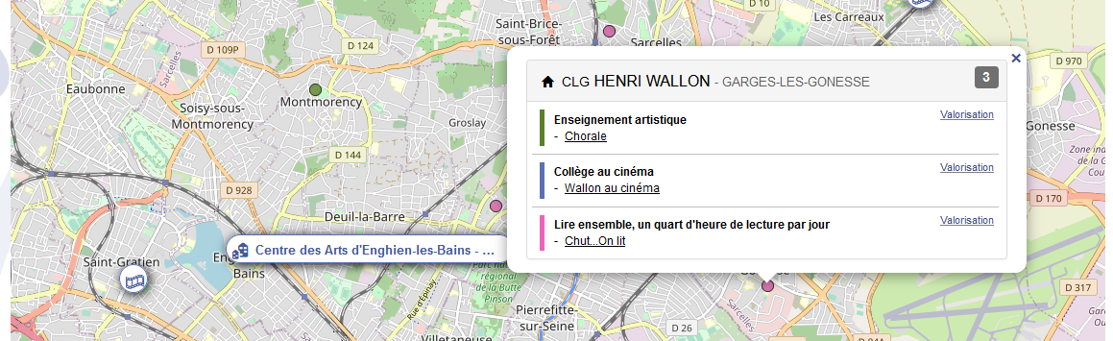
ADAGE
Ce que permet déjà ADAGE
Consulter l’ensemble des projets EAC réalisés dans l’établissement scolaire et dans l’académie
Accéder à des ressources pour monter les projets (cartographie de partenaires, contacts, documentation)
Déposer en ligne un dossier de demande de subvention pour des projets EAC
Suivre le parcours EAC de chaque élève
Editer une attestation de parcours EAC pour chaque élève
Notes:
Ici « projets » est utilisé dans le sens général de projet pédagogique qui englobe : enseignements artistiques, projets, actions et évènements

Slide 20
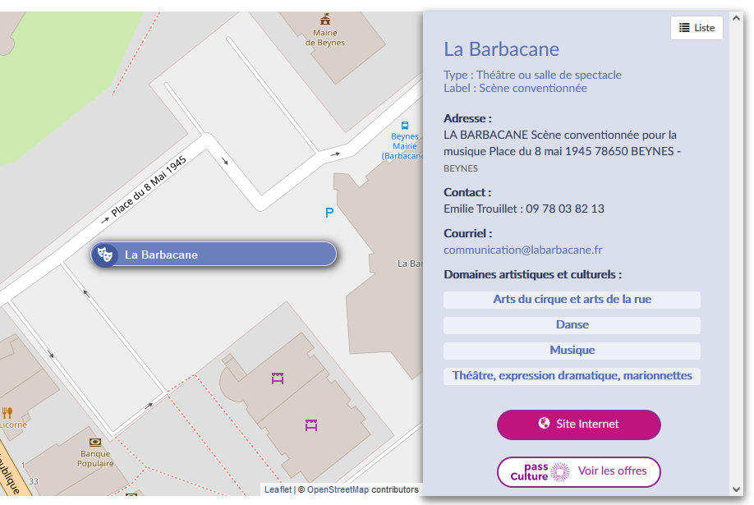
ADAGE
Ce que permettra l’association ADAGE-pass Culture part collective
Un atout pour faciliter le dialogue partenarial
Accéder directement aux propositions pass Culture des lieux culturels de proximité avec géolocalisation.
Cartographie ADAGE et catalogue pass Culture accessibles à tous les personnels de l’établissement scolaire.
Entrer en contact avec les structures culturelles, notamment les responsables des relations publiques des lieux culturels.
Accompagner les élèves vers leur autonomie culturelle et créer les conditions de leur inscription dans un environnement culturel de proximité.

Slide 21
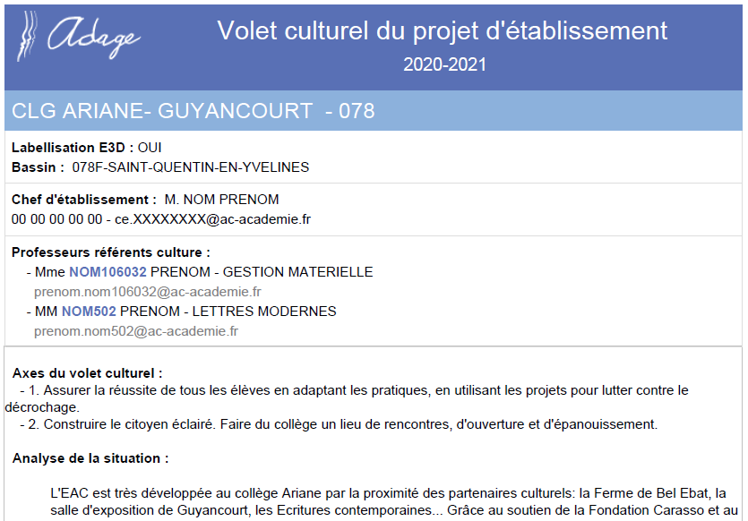
Ce que permettra l’association ADAGE-pass Culture part collective
Un outil au service du pilotage et des instances
Information au CA sans nécessité de vote quand le projet est intégralement financé par pass Culture
⇒ pour faciliter la présentation des actions, extraction pdf de l’ensemble des projets par ADAGE
Le chef d’établissement peut s’appuyer sur le conseil pédagogique pour construire et approuver les projets utilisant le pass culture, à partir du diagnostic ADAGE.
⇒ Recensement ADAGE et outils statistiques et de suivi
Notes:
Ici “projets” est utilisé dans le sens général de projet pédagogique qui englobe : enseignements artistiques, projets, actions et évènements
Le recensement et les outils stat seront décrits dans les slide suivantes

Slide 22
La part collective
Actions à conduire par les chefs d’établissement
à partir de novembre 2021

Slide 23
Formation et information
Nomination d’un référent culture par collège et par lycée
Organisation et conduite de sessions d’information en établissement (présentiel recommandé si possible) à destination du corps professoral, de l’ensemble des personnels et des délégués : collégiens, lycéens et délégués de classe.
Le chef d’établissement dispense ces sessions en lien avec le référent culture.

Slide 24
Le professeur référent culture
Ce qu’il fait
Il suit la formation proposée par la DAAC
Il aide les collègues à recenser les actions, évènements, projets et enseignements artistiques dans ADAGE
Il accompagne le chef d’établissement
Il peut organiser des temps de travail avec ses collègues selon les habitudes de l’EPLE
Ce qu’il ne fait pas
La communication à destination des équipes pédagogiques est assurée par le Chef d’Etablissement
Il ne remplit pas ADAGE à la place de ses collègues
Il ne valide pas les offres pass Culture de ses collègues et il n’arbitre pas entre plusieurs projets déposés.
Un modèle de lettre de mission est disponible sur le site académique
Notes:
Le CE doit donner le statut de rédacteur de projet à ses personnels concernés

Slide 25
Les offres collectives pass Culture ...
... sont l’opportunité de créer de nouveaux projets, notamment pour des élèves sans projet.
... vont enrichir des projets déjà existants :
en associant un partenaire culturel
en associant des groupes-classes supplémentaires
en proposant une action complémentaire de celle déjà financée dans le projet (pratique artistique, rencontre, médiation, etc.). Attention par ex: si un artiste mène des ateliers avec un groupe, le pass ne peut financer des heures de pratique supplémentaires pour ce même groupe.
Besoin d’un état des lieux
des projets existants et des projets en gestation ou en préparation
LE RECENSEMENT ADAGE
Notes:
Le CE doit donner le statut de rédacteur de projet à ses personnels concernés
Ici projets est utilisé dans le sens générale de projet pédagogique qui englobe : enseignements artistiques, projets, actions et évènements
Le recensement n’est plus simplement statistique mais devient un acte fort de la politique culturelle de l’établissement.

Slide 26
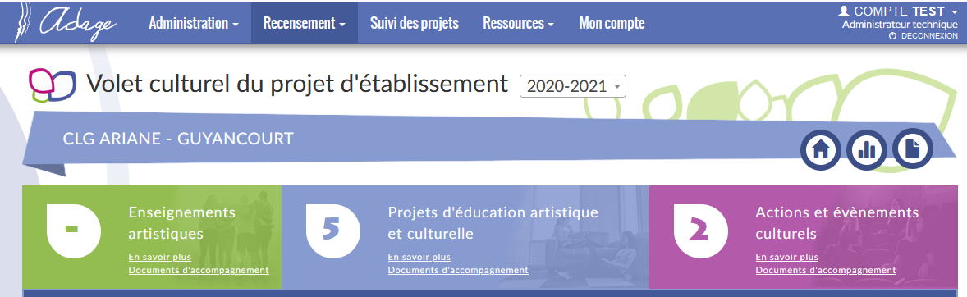
Le Recensement
Il permet d’afficher de manière exhaustive les projets, actions, évènements et enseignements artistiques d’un établissement scolaire.
Il permet aussi de générer les attestations individuelles du parcours EAC des élèves et le volet culturel du projet d’établissement.
Notes:
Vous pouvez faire un courrier recteur pour doubler la demande d’ouverture de la campagne de recensement
Vous pourrez si des chefs d’établissement pose ma question faire une démonstration de la génération d’attestation.

Slide 27
Le chef d’établissement doit demander à ses équipes dès décembre de recenser :
les projets “existants”
Il s’agit de tous les projets actés pour l’année 2021-22 (appel à projets ADAGE, dispositifs des collectivités,....).
Souvent ces projets sont déjà financés.
les projets à venir sur l’année scolaire 2021 - 2022
Il s’agit de tous les projets qui pourraient être créés grâce au pass Culture.
La création de ces projets se fait au fil de l’année.
Notes:
Ici « projets » est utilisé dans le sens général de projet pédagogique qui englobe : enseignements artistiques, projets, actions et évènements

Slide 28
La part collective
utilisation de la part collective
à partir de janvier 2022
Notes:
Les montants alloués aux élèves sont calculés au prorata de la durée du dispositif sur l’année scolaire. le pass est mis en place en janvier pour 6 mois de l’année scolaire 2021-22 : le coefficient de proportionnalité est 6/10.
25 * 6 / 10 = 15 euros.

Slide 29
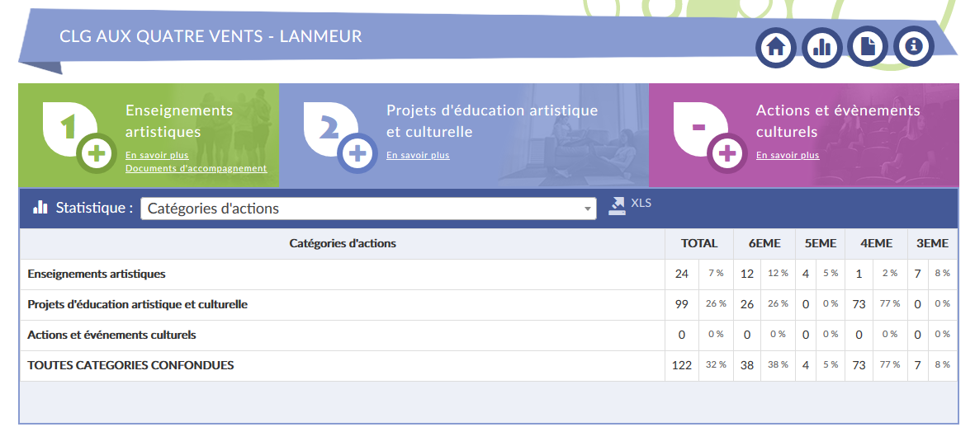
Comment favoriser l’égal accès de tous les élèves d’un même niveau scolaire aux activités artistiques et culturelles ?
Outil statistique ADAGE
Notes:
Dans la partie recensement, le chef d’établissement et les rédacteurs de projets ont accès à des statistiques, notamment le nombre et le taux d’élèves bénéficiant de projets ou
actions.
Vous pouvez faire une demo en ligne sur adage.

Slide 30
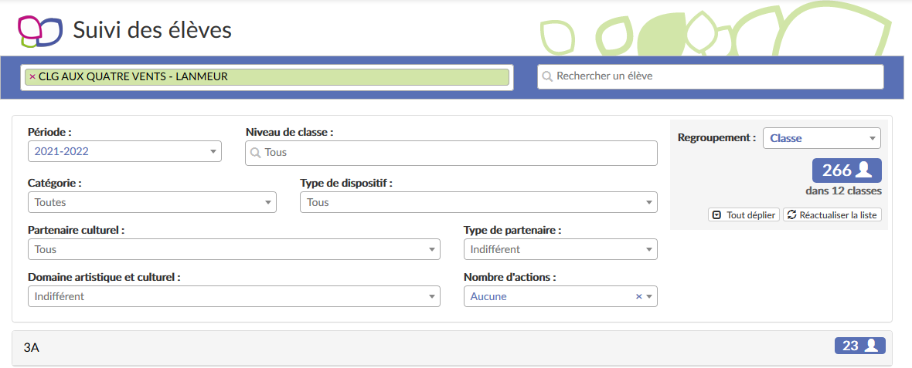
Comment identifier des classes prioritaires ?
Suivi des élèves en fonction du nombre de projets dont ils bénéficient (ou pas)
Notes:
Dans « Etablissement » les chefs d’établissement et rédacteurs projets peuvent utiliser le moteur de recherche pour trouver les classes sans projet.
Vous pouvez faire une démo en ligne sur ADAGE.
Dans cette diapo, 23 élèves de la classe de la 3eme A ne bénéficie d’aucune action.

Slide 31
Identifier des offres postées par des structures
prendre connaissance des offres dans l’onglet ressources ADAGE ;
identifier les offres adaptées aux classes en fonction des ambitions pédagogiques.
ou
Construire des offres
contacter une structure de l’annuaire ADAGE ;
co-construire une offre qui sera publiée par la structure.
Notes:
Construire une offre permet aussi de faire évoluer des projets existants avec des partenariats existants
A terme les offres co-construites seront automatiquement fléchées vers les établissements concernés.
Vous pouvez faire une démo en ligne des entrées ressources.

Slide 32
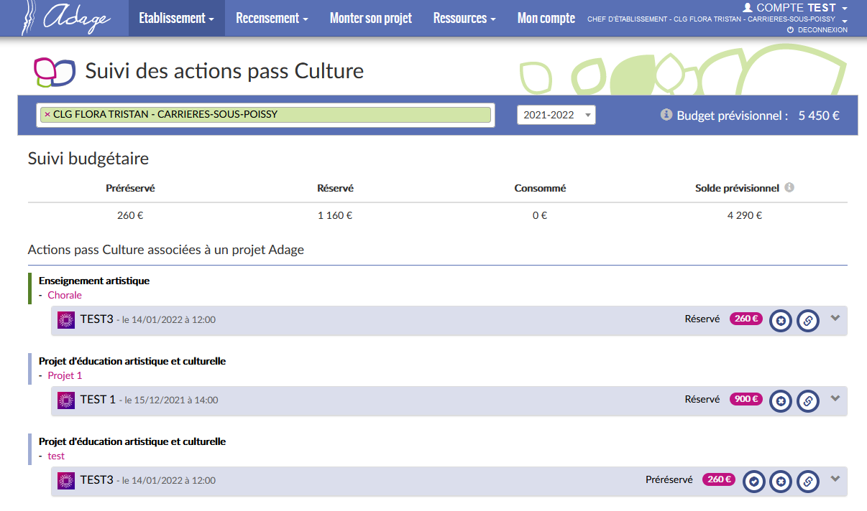
Validation des offres
Page de suivi et de gestion des offres Collectives et des projets auxquels elles sont associées
Les offres pass Culture doivent être associées à des actions et projets par les rédacteurs de projets.
Notes:
tous les rédacteurs de projets voient la totalité des projets déposés et voient la page de pilotage, à tout moment, seul le CE peut agir sur cette page
C’est ce qui peut au CE de priorisé les dépenses pass Culture en fonction de la qualité ou la dimension du projet dans lequel elle s’insert.
Vidéo en préparation

Slide 33
Réalisation de l’action et paiement de la structure culturelle
Si le projet se déroule dans le calendrier prévu, la mise en paiement de l’offre est automatique.
L’acteur est remboursé à 100% par la SAS pass Culture, une fois l’activité effectuée.
Les offres pass Culture doivent être réalisées avant le 31 août, pas de report de crédit sur l’année suivante.
Notes:
Construire une offre permet aussi de faire évoluer des projets existants avec des partenariats existants
A terme les offres co-construites seront automatiquement fléchées vers les établissements concernés.
Si jamais il ay a eu un problème, un système d »alerte » est en cours de création.

Slide 34
Bilan
Le chef d’établissement demande à ce que le bilan du projet soit renseigné dans ADAGE. Le bilan est utile :
à l’équipe pédagogique pour évaluer l’action ;
au chef d’établissement pour apprécier la dynamique de sa politique EAC et la relation avec les partenaires ;
à la DAAC pour mesurer les réalisations, la qualité des partenariats engagés et piloter les appels à projets futurs.
Notes:
Construire une offre permet aussi de faire évoluer des projets existants avec des partenariats existants
A terme les offres co-construites seront automatiquement fléchées vers les établissements concernés.

Slide 35
Calendriers et Ressources

Slide 36
Calendrier et ressources académiques
-formation des référents culture par la DRAAC : 01/12 – 9h
-formation des chefs d’établissement par la DRAAC : 08/12-14h
-information des référents numériques par la DRANE
-information des EVL et EVC par la DAVL
-Permanence téléphonique : 0596 59 99 39
-ressources pour chaque type d’usager : https://site.ac-martinique.fr/eac/

